Slide 1
МБОУ «Чернская СОШ №1»
КЛАССИЦИЗМ И РОМАНТИЗМ В МУЗЫКЕ
Подготовила: Дзвонковская Л.В. – учитель музыки первой квалификационной категории

Slide 2
УЖЕ ЗНАЛИ
НОВОЕ УЗНАЛИ
ВОПРОСЫ

Slide 3
1 | Полифония | Исполнение без музыкального сопровождения | 1
2 | a capella | Род музыки, сопровождающий строевые движения людей | 2
3 | Марш | Многоголосие | 3
4 | Монофония | Вид музыкального образа | 4
5 | Исторический танец | Менуэт | 5
6 | Эпический | Одноголосие | 6
7 | Танец | Светская инструментальная музыка | 7
8 | Романс | Светская вокальная музыка | 8
9 | Прелюдия | Вид искусства, в котором образ создается посредством ритмичных движений человеческого тела | 9
10 | Ноктюрн | Развитие в музыке, в котором составляется план сначала, по которому исполняется песня | 10
11 | исполнительское | Светская инструментальная музыка лирического содержания | 11

Slide 4
1 | Полифония | Исполнение без музыкального сопровождения | 1
2 | a capella | Род музыки, сопровождающий строевые движения людей | 2
3 | Марш | Многоголосие | 3
4 | Монофония | Вид музыкального образа | 4
5 | Исторический танец | Менуэт | 5
6 | Эпический | Одноголосие | 6
7 | Танец | Светская инструментальная музыка | 7
8 | Романс | Светская вокальная музыка | 8
9 | Прелюдия | Вид искусства, в котором образ создается посредством ритмичных движений человеческого тела | 9
10 | Ноктюрн | Развитие в музыке, в котором составляется план сначала, по которому исполняется песня | 10
11 | исполнительское | Светская инструментальная музыка лирического содержания | 11

Slide 5
ЛЮДВИГ ВАН БЕТХОВЕН
1770-1827

Slide 6
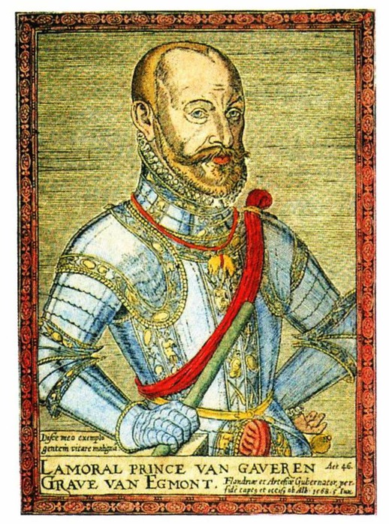
ЛЮДВИГ ВАН БЕТХОВЕН.
УВЕРТЮРА «ЭГМОНТ»

Slide 7
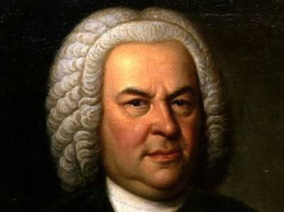
ИОГАНН СЕЮАСТЬЯН БАХ
1685-1750

Slide 8
ИОГАНН СЕЮАСТЬЯН БАХ
ФУГА РЕ- МИНОР

Slide 9
СТИЛЬ
1. Совокупность приёмов и признаков, характеризующих искусство определённого времени и направления или индивидуальная манера художника, композитора в отношении идейного содержания и художественной формы.
2. Совокупность приёмов использования средств языка, характерная для какого – либо писателя или литературного произведения, направления, жанра.
3. Манера вести себя, говорить, одеваться

Slide 10
Увертюра «Эгмонт»
настроение героическое, характер целеустремлённый, веришь, что цель достигнута. Форма произведения крупная, в произведении строгие пропорции, всё подчинено одной цели, динамика яркая. Всё это характерно для классического стиля в музыке.

Slide 11
Классицизм
стиль и направление в искусстве XVII - начала XIX вв.
Слово это произошло от латинского classicus - образцовый. В основе классицизма лежало убеждение в разумности бытия, в том, что человеческая натура гармонична. Свой идеал классики видели в античном искусстве, которое считали высшей формой совершенства.

Slide 12
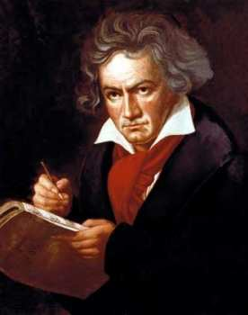
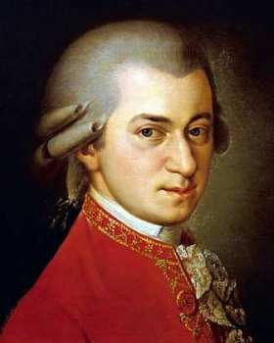
Йозеф Гайдн
Людвиг ван Бетховен
Вольфганг Амадей Моцарт

Slide 13
«В мире есть не только нужное и полезное, но и красивое. Перед человеком открылась радость жизни, потому, что он услышал шепот листьев и песню кузнечика, журчание весеннего ручейка и перепевы серебряных колокольчиков жаворонка в горячем летнем небе, шуршание снежинок и стон метели, ласковое плескание волны и торжественную тишину ночи, услышал и, затаив дыхание, слушает сотни и тысячи лет чудесную музыку жизни»
В.Сухомлинский

Slide 14
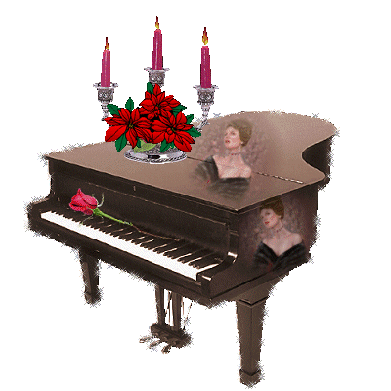
Романтизм - художественное направление, сложившиеся в конце XVIII - начале XIX века, выступающее против классицизма. Романтизм стремился к изображению идеальных героев и чувств.

Slide 15
Основной задачей романтизма было изображение внутреннего мира, душевной жизни, а это можно было делать и на материале историй, мистики и т.д. Нужно было показать парадокс этой внутренней жизни.
Заслуга романтиков заключалась в том, что они почувствовали противоречия и дисгармонию общества.

Slide 17
После Бетховена классицизм уступил место романтизму, и Шопен стал один из главных представителей этого направления в музыке
Фредерик Шопен польский композитор (1810-1849)

Slide 18
МАРИЯ ВОДЗИНЬСКАЯ

Slide 19
Словарь эстетических эмоций
Радостно
Мягко
Весело
Звонко
Взволнованно
Ласково
Игриво
Трогательно
Задорно
Ярко
Поэтично
Нежно
Порывисто
Задушевно
Шутливо
Спокойно
Светло
Безмятежно
Таинственно

Slide 20
Изучая стили в музыке, мы увидели явления жизни, которые их породили. Вне исторического фона стиль существовать не может. И всегда следует помнить, чем крупнее талант композитора, тем индивидуальнее его собственный стиль

